Slide 1
Proiect absolvire Software Development Academy
Grigore Andrei Mihai
Grupa: TESTER REMOTE RO 35

Slide 2
Cuprins
Partea teoretică:
Termini și definiții;
Partea practică:
Requirements;
User stories;
Test cases;
Traceability matrix;
Bugs

Slide 3
Informații teoretice
Requirements – reprezintă cerințele clientului pe care acesta le dorește pentru aplicația ce urmează să fie dezvoltată. Cerințele respective conțin diverse informații despre funcțiile aplicației, design sau cum trebuie să se comporte aplicația respectivă.
Test condition – reprezintă elementul sau evenimentul pe care o componentă sau un sistem ce poate fi verificat prin unul sau mai multe cazuri de testare, de exemplu: o caracteristică, o funcție, o tranzacție.
Test case – reprezintă setul de condiții care în momentul execuției ofera rezultatele așteptate stabilite în urma cerințelor (requirements). Prin intermediul test case-urilor se poate afla dacă funcționalitățile cerute de client funcționează fără probleme.

Slide 4
Informații teoretice
Test plan - reprezintă un document care conține strategia de testare, resursele necesare, rolurile și atribuțiile fiecărui membru din echipă, obiectivele testării și riscurile ce pot apărea. Printr-un test plan se dorește verificarea și asigurarea că un produs întrunește toate specificațiile cerute.
Statusurile rulării unui test case – un test case poate avea următoarele statusuri: Untested, Passed, Blocked, Failed și Retest.
Statusurile unui defect (bug) – un defect (bug) poate avea următoarele statusuri: New, Open, Assigned, Fixed, Retest, Reopen, Closed și Rejected.

Slide 5
Informații teoretice
Priority și severity – prioritatea face referire la urgența cu care trebuie să fie remediat un defect, în timp ce severitatea face referire la gravitatea unui eveniment nedorit și ce poate acesta cauza asupra sistemului.
Raport – raportul este o prezentare a obiectivelor, activităților și rezultatelor testării. Diferența dintre un test status report și test completion report este faptul că primul tip de raport este aplicat la intervale regulate și prezintă progresul activităților de testare, în timp ce al doilea tip prezintă sumarizarea întregului proces de testare și prezintă rezultatele obținute, urmând ca pe baza acestora clienții pot lua decizia de a lansa sau nu produsul.
Etapele procesului de testare – planificare, monitorizare și control, analiză, proiectare, implementare, execuție, finalizare.

Slide 6
Informații teoretice
Retesting și regression testing – procesul de retesting este pentru verificarea cazurilor de testare unde s-au găsit și remediat defecte, în timp ce regression testing se face la nivelul întregului software pentru a se putea verifica dacă anumite modificări făcute pe parcurs nu au afectat alte funcționalități deja testate.
Functional testing și non-functional testing – testarea funcțională este bazată pe efectuarea testelor ce permit evaluarea funcțiilor ce ar trebui îndeplinite de sistem. Testarea non-funcțională are ca obiectiv evaluarea tuturor caracteristicilor sistemului și ale software-ului și ne ajută să verificăm “Cum” se comportă sistemul.
White-Box - statement coverage testing, decision coverage testing.
Black-Box - equivalence partitioning, boundary values analysis, decision table testing, state transition testing, use case testing.
Experience-Based – error guessing, exploratory testing, ad-hoc testing, defect injection.

Slide 7
Pentru aplicația magazinului online al Federației Române de Fotbal (https://magazin.frf.ro/) , s-a stabilit setul următor de cerințe:
1. Ca utilizator să îmi pot face cont;
2. Ca utilizator să mă pot conecta în aplicație;
3. Ca utilizator să pot adăuga produse la “Favorite”;
4. Ca utilizator să pot elimina un singur produs din coș;
5. Ca utilizator să pot da feedback unui produs;
6. Ca utilizator să pot alege metoda de livrare;
7. Ca utilizator să pot grupa produsele pe categorii;
8. Ca utilizator să pot căuta în bara de search un produs după nume;
9. Ca utilizator să pot adăuga maxim 10 produse de același tip în coș;
10. Ca utilizator să am posibilitatea să anulez comanda după ce este plasată.
11. Ca utizilizator să am posibilatea să creez cont cu Facebook sau cu Gmail

Slide 8
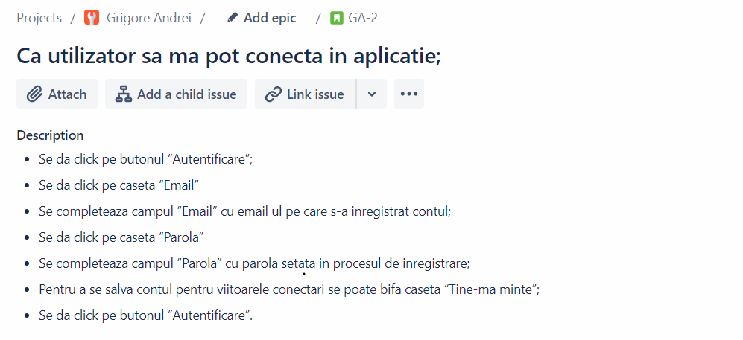
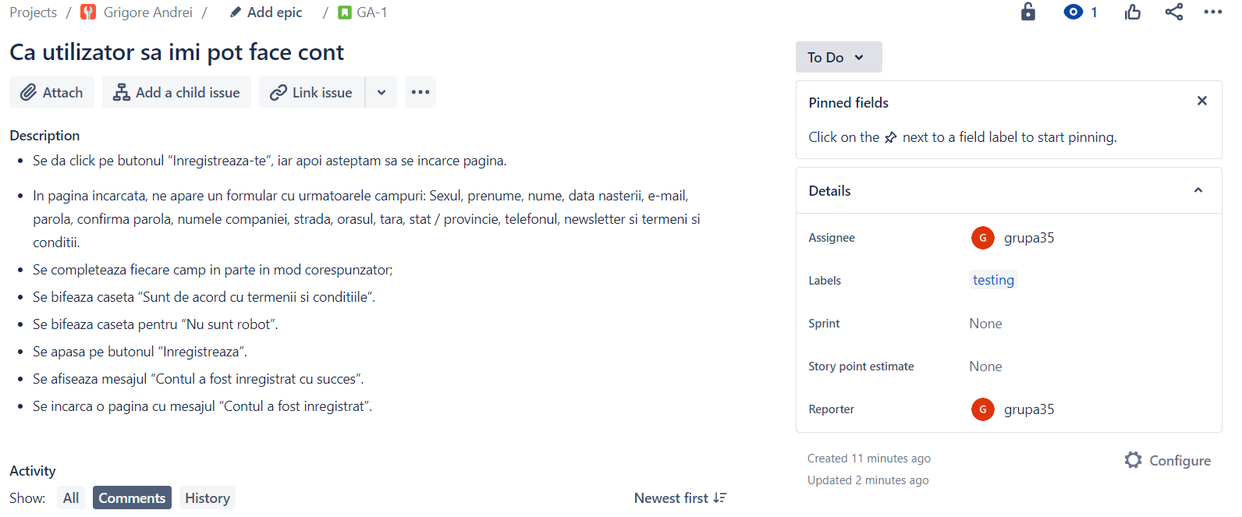
Potrivit requirements prezentate pe slide-ul anterior, am format două user story folosind aplicația JIRA:

Slide 9
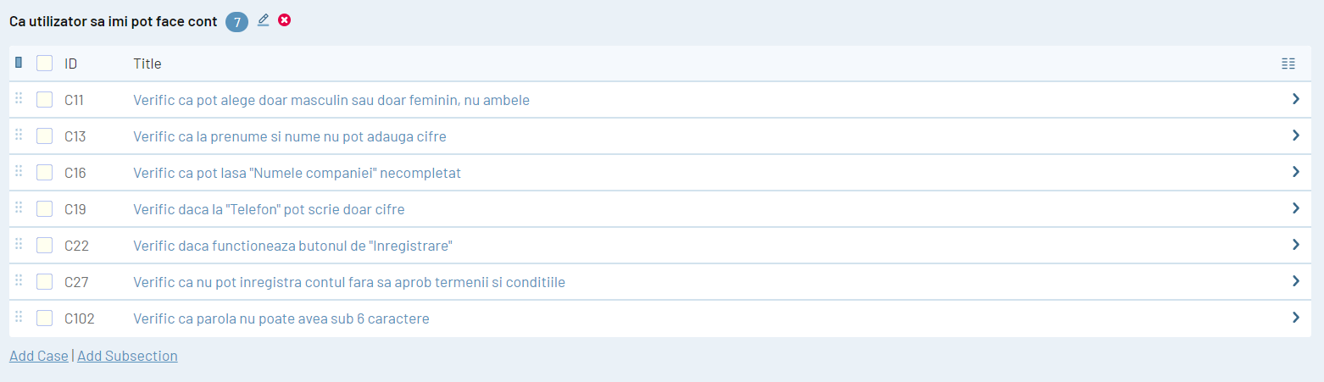
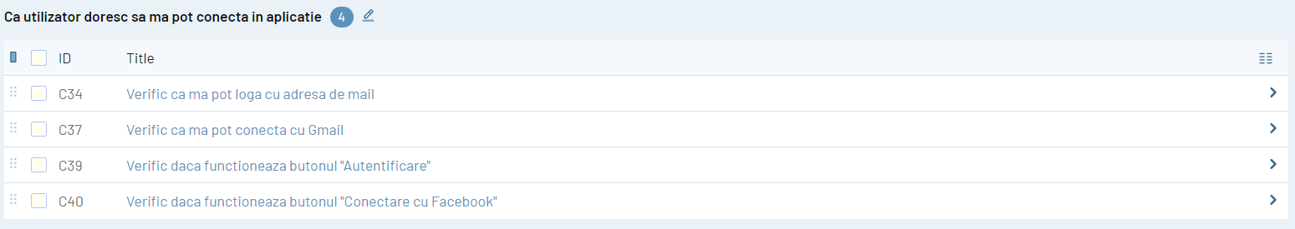
Potrivit requirements prezentate anterior, s-au creat 11 test cases cu ajutorul aplicației TestRail:

Slide 10
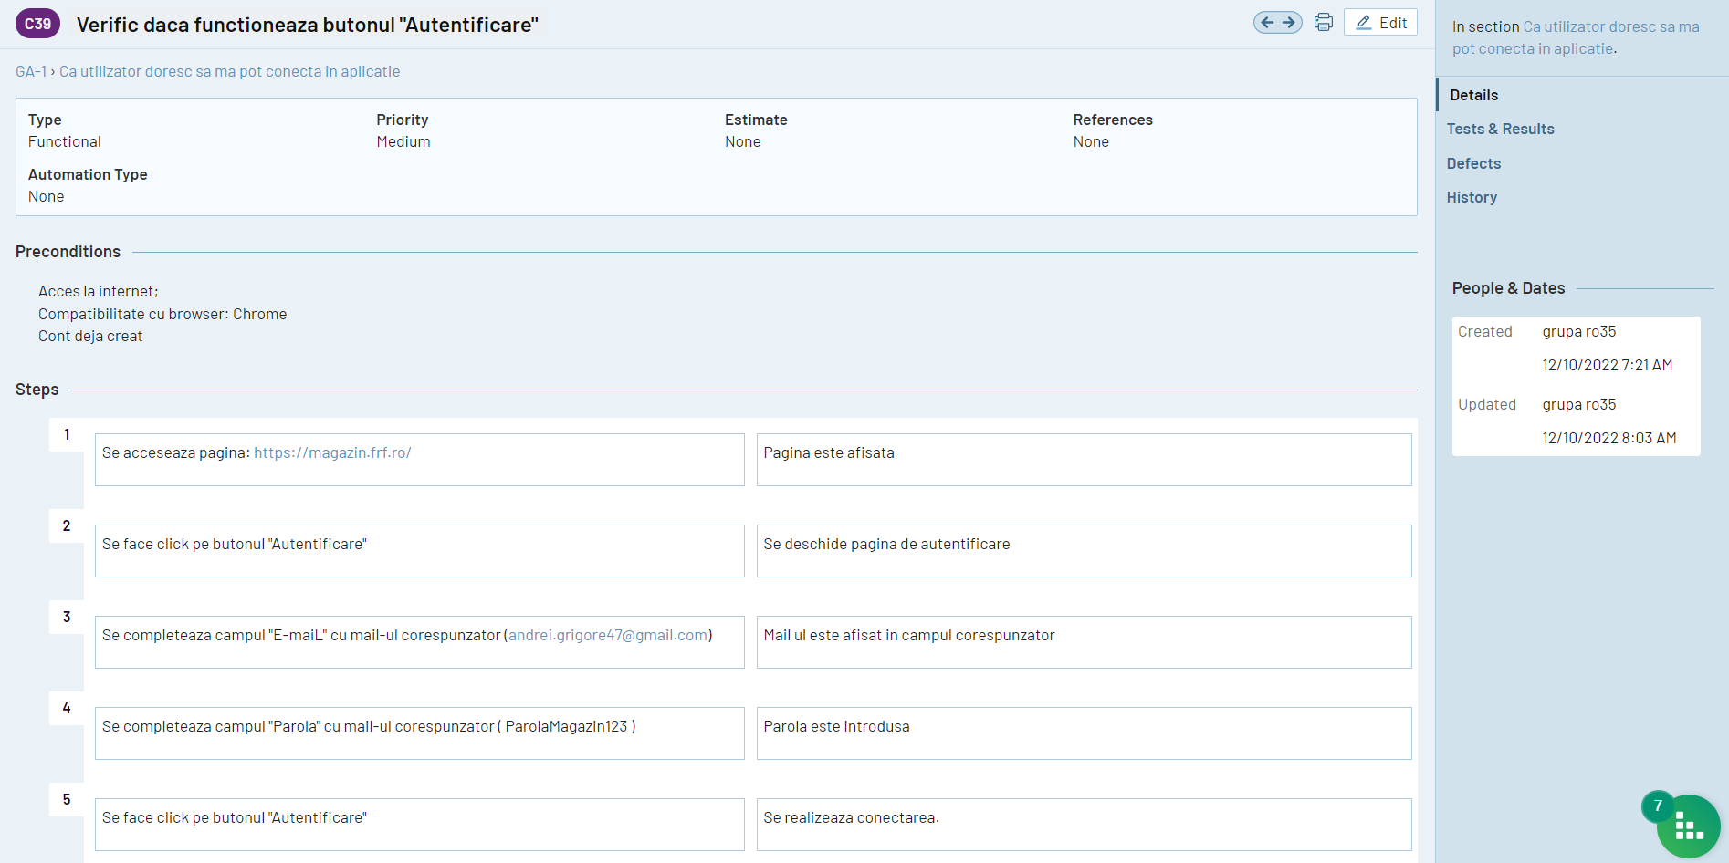
Executarea testcase-ului “Verific dacă funcționează butonul de autentificare”:
Pentru exemplul de mai jos am ales sa folosesc metoda: decision testing table:

Slide 11
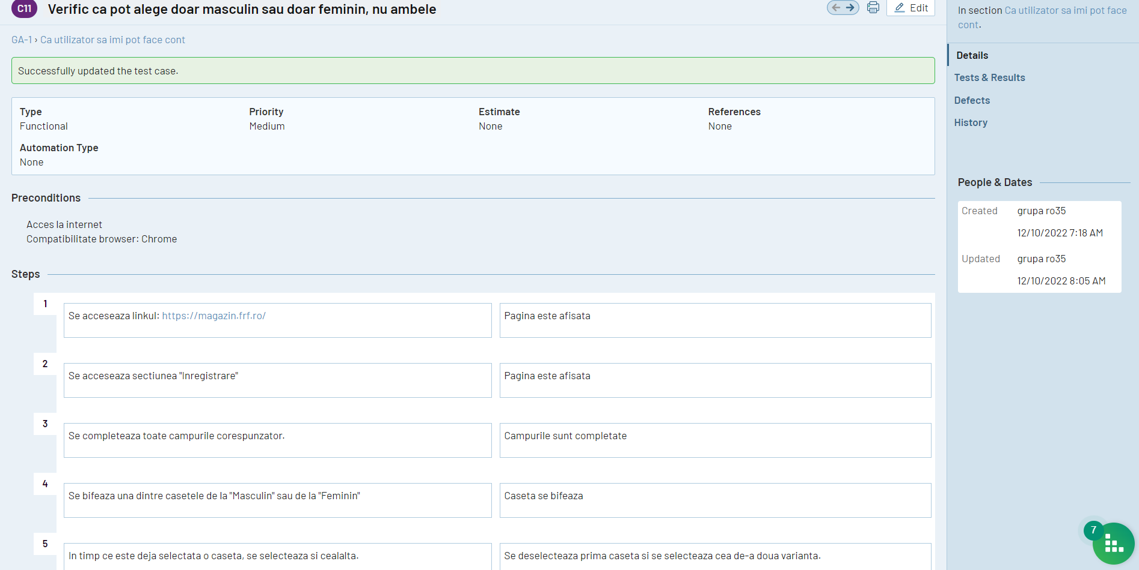
Executarea testcase-ului “Verific că pot alege doar masculine sau doar feminin, nu ambele”:
Pentru exemplul de mai jos am ales sa folosesc metoda: decision testing table:

Slide 12
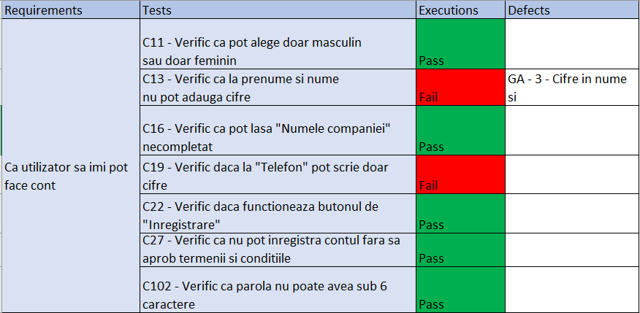
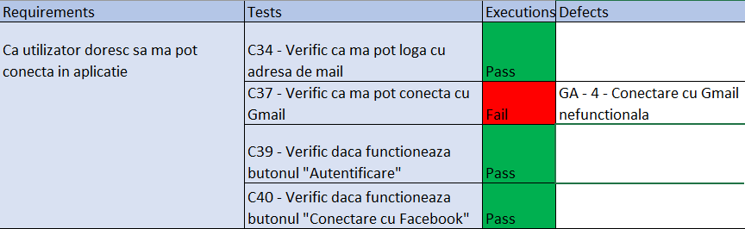
Mai jos am realizat matricea de trasabilitate:

Slide 13
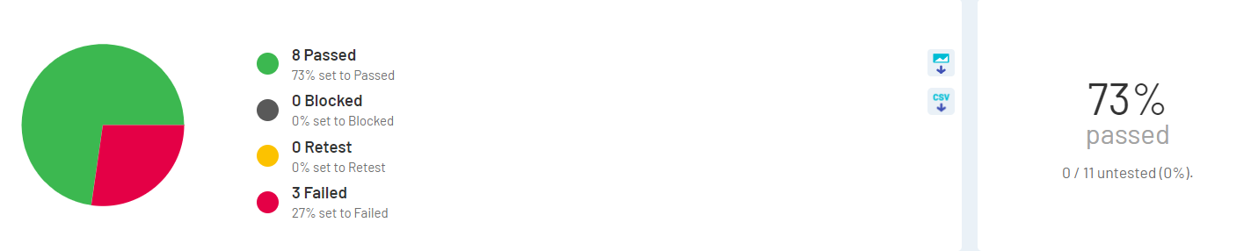
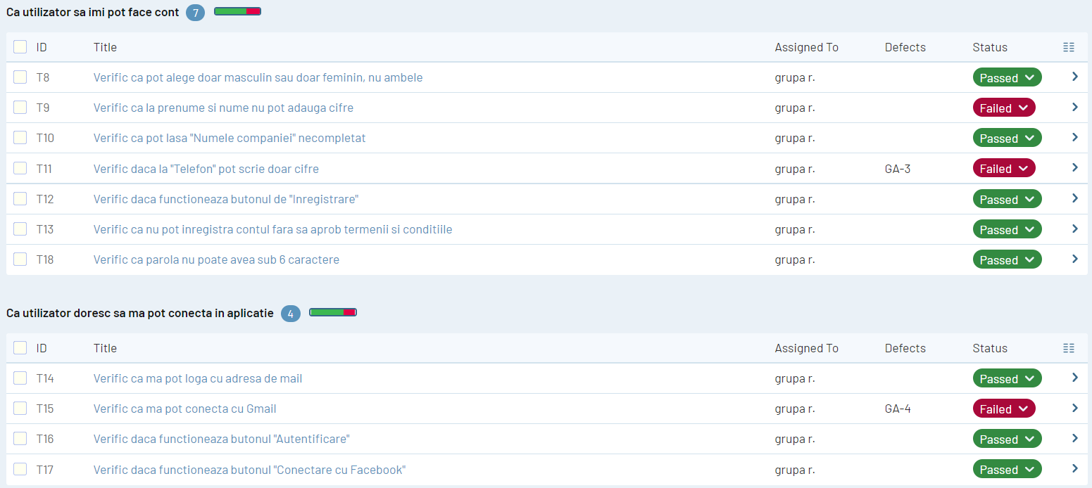
Raportul de execuție – dintr-un total de 11 cazuri de testare, 4 dintre acestea au fost “Fail”, potrivit raportului de execuție prezentat mai jos

Slide 14
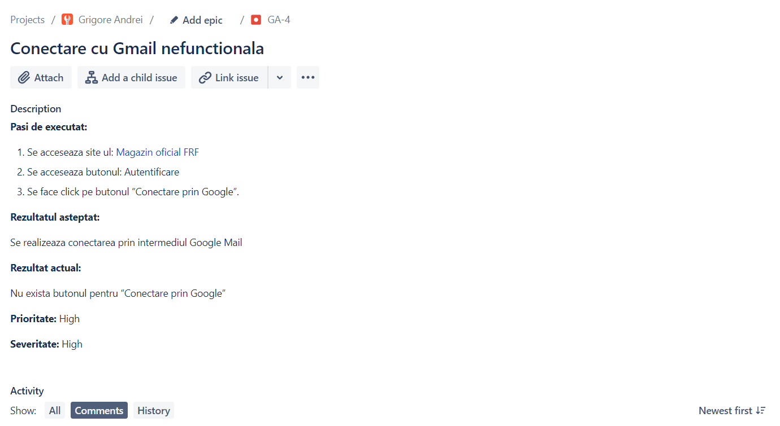
Raportarea unuia dintre bug-uri și anume “Conectare cu Gmail nefuncțională”:

Slide 15
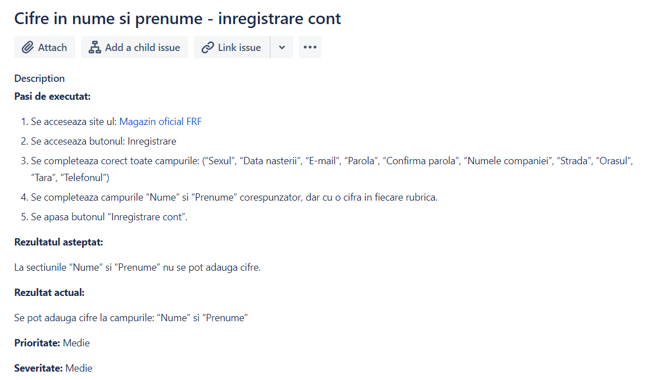
Raportarea unuia dintre bug-uri și anume “Cifre în nume și prenume – înregistrare cont”:

